Slide 1
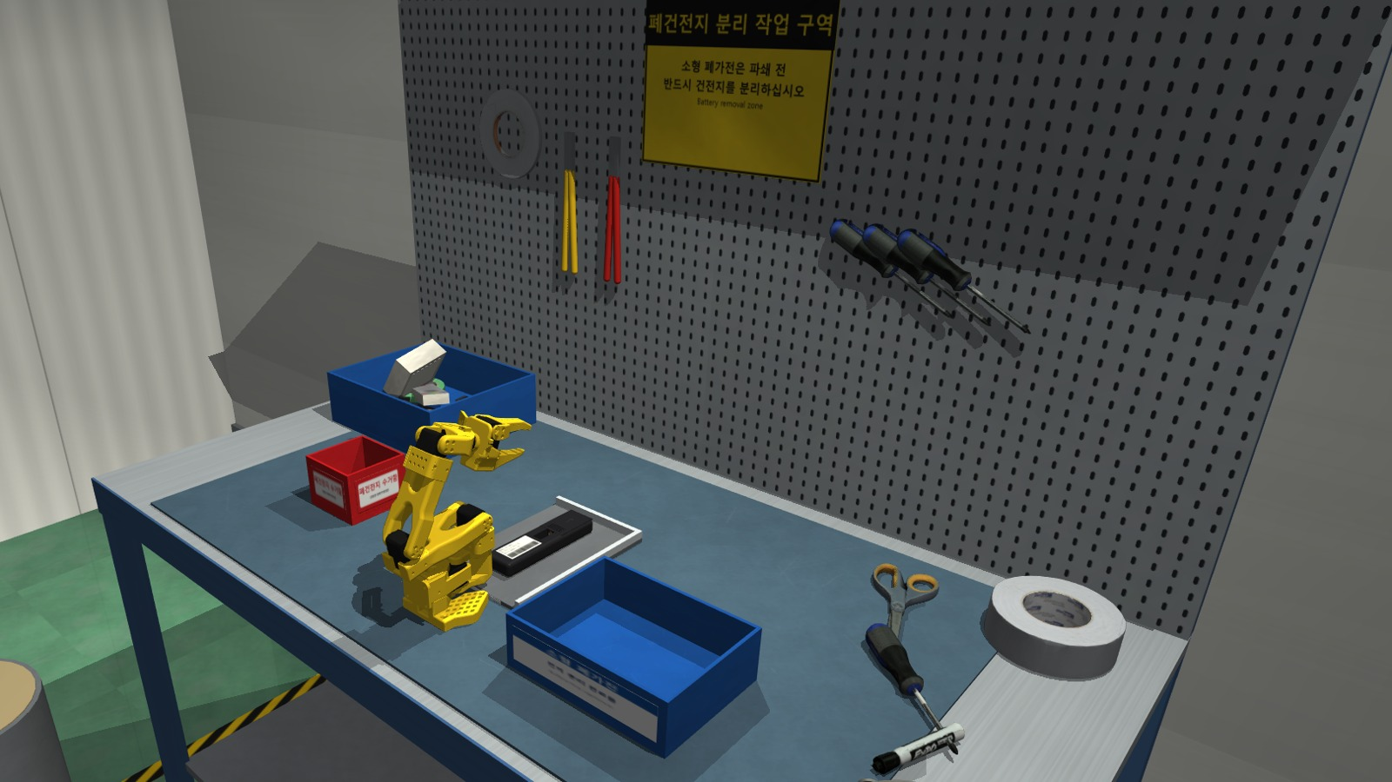
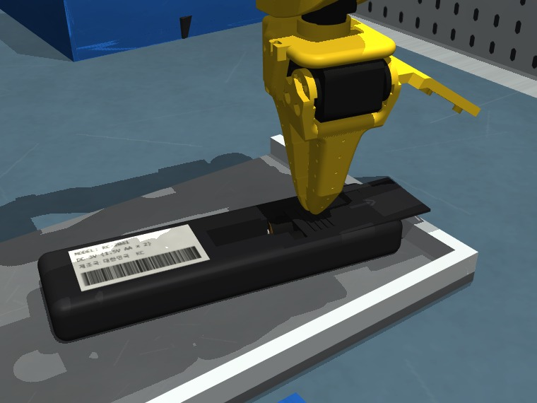
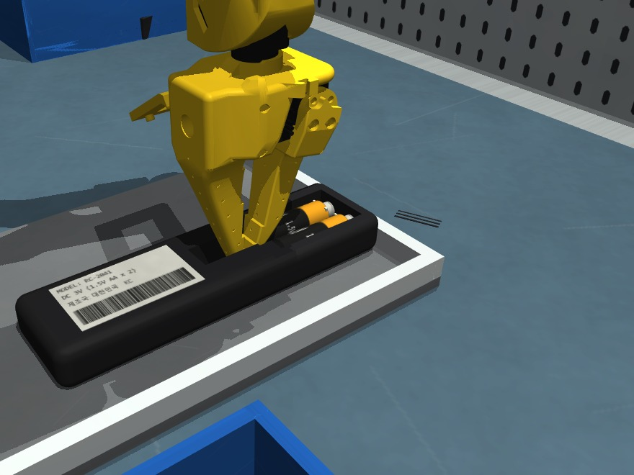
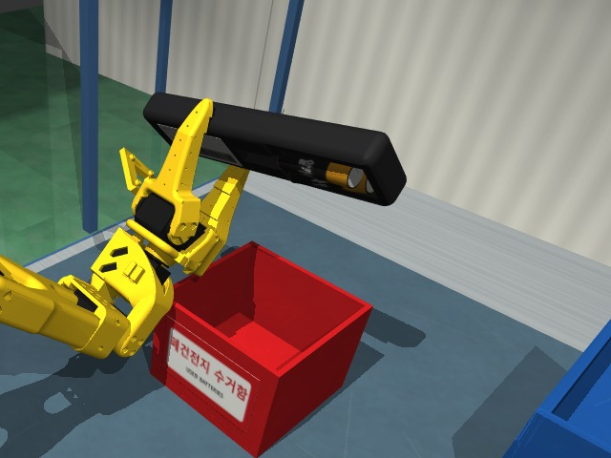
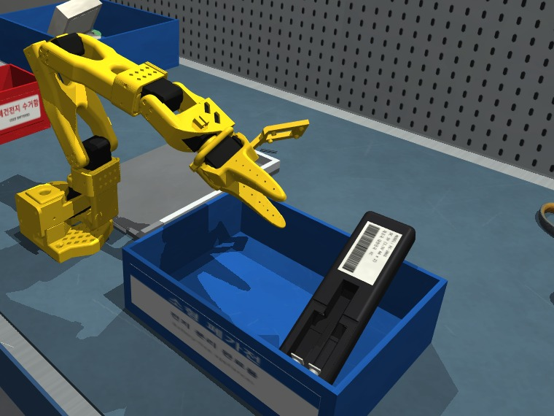
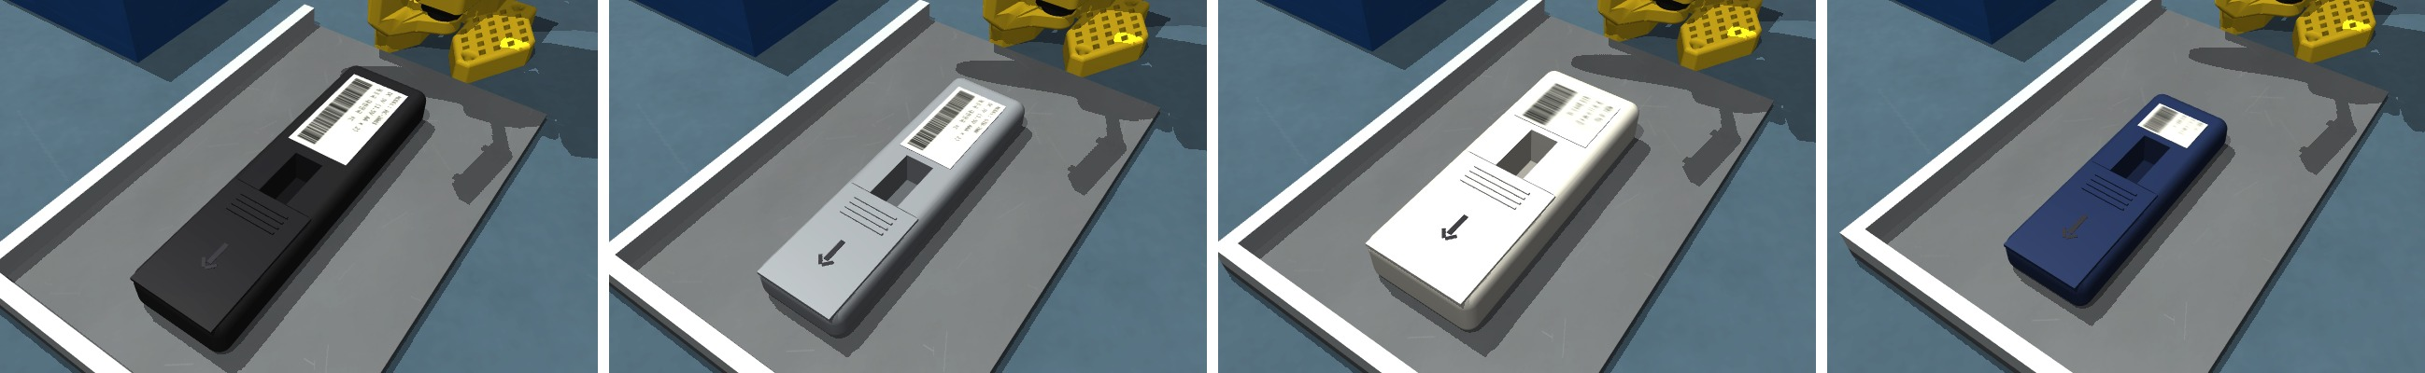
폐가전 건전지 자동 분리 — SO-101 단일 팔 해체 셀
인공지능프로젝트 과제 2 · 중간 발표 · SO101-Nexus (MuJoCo 3.17) · 이호섭
1
Target Task
2
시뮬레이션 환경
3
정책
파쇄 전 위험 부품 분리, 아직 수작업
대표 사례로 교체형 원통형 셀(AA·AAA, 18650 리튬) 분리. 접착된 내장 배터리는 공구가 필요해 범위 밖 · 향후 과제
LLM 생성 스킬 + 상태 머신
Claude가 IK 기반 스킬 생성: 커버 밀기 · 스프링 밀어 걸림 해제 · 힘 제한 파지 · 뒤집기 · 투하
뒤집기 자세는 충돌·여유거리 검사로 탐색, 단계마다 확인 후 재시도
RL 대신: 접촉 단계가 뚜렷해 일주일 안 학습이 어렵고, 재현·실패 추적이 쉬움
환경
해체 작업대 지그 위 폐 리모컨(배터리면 ↑). 셀은 스프링 단자와 + 단자 걸림 턱에 고정되어 있음
과정
① 펜스에 고정 후 커버 밀어 분리
② 슬롯에 넣어 셀을 스프링 쪽으로 밀기
③ 걸림이 풀리면 잡고 뒤집어 셀 투하
④ 빈 본체는 크레이트로
4
현재 상태
국내 소형 폐가전 해체 라인 재현 (에폭시 바닥 · ESD 매트 · 타공판 · 한글 표지 · 3D 스캔 공구). 리모컨: 걸쇠 커버 · 스프링 단자 · + 단자 걸림 턱 · 핑거 슬롯
구현됨
seed 0–9 성공률 100% (10/10), 최대 접촉력 ≤ 30 N
걸림 해제를 빼면 0/5 → 턱이 실제로 셀을 잡음
1
2
3
4
성공
모든 셀 ∈ 수거함 · 본체 ∈ 크레이트
크레이트에 셀 0개 · 최대 접촉력 ≤ 40 N
4개 조건 모두 만족 시 성공 (자동 판정)
미해결
해제 없이도 한쪽 셀이 빠지는 비대칭
떨어진 커버가 펜스에 끼면 해제 재시도
20+ seed 평가 · 실패 분석
커버 분리
스프링 쪽 밀기
뒤집어 투하
본체 분류
※ ①–④는 seed 0 실제 정책 롤아웃 장면 (걸림 턱 적용)
확장 진행 중 · 기기 4종
TV 리모컨만 성공, 나머지 3종 디버깅 중
TV(AA) · 셋톱박스(AAA) · 에어컨(AA, 대형) · 조명(AAA) 리모컨 → 다음: 18650 리튬 셀 기기 (손전등·휴대용 선풍기)
Notes:
중간 발표 스크립트 (목표 4분 50초 / 제한 5분)
1. 문제 제기 (0:00 – 0:30) — 왼쪽 위 검은 카드를 가리키며
안녕하세요, 이호섭입니다. 저는 폐가전을 파쇄하기 전에 배터리를 분리하는 작업을 로봇 팔 태스크로 정했습니다.
소형 폐가전은 재활용 과정에서 파쇄되고 압축되는데, 그 전에 배터리 같은 위험 부품을 따로 빼내야 합니다. 이 분리 작업은 지금도 대부분 사람이 손으로 합니다.
배터리에는 크게 두 종류가 있습니다. 리모컨이나 손전등처럼 커버를 열고 빼는 교체형 셀과, 보조배터리나 휴대용 선풍기처럼 접착된 내장 배터리입니다. 내장 배터리는 공구로 뜯어내야 해서 로봇 팔 하나로는 어렵기 때문에, 이번 과제에서는 범위 밖, 향후 과제로 두었습니다. 이번에는 교체형 원통형 셀을 대표 사례로 다룹니다.
2. 왜 로봇 팔로 범용화가 가능한가 (0:30 – 0:50)
교체형 셀은 AA·AAA 알카라인부터 손전등이나 선풍기에 들어가는 18650 리튬 셀까지 규격이 정해져 있고, 고정 방식도 스프링 단자와 + 단자 쪽 걸림 턱으로 거의 같습니다. 그래서 "커버 열기 → 스프링 걸림 해제 → 뒤집어 빼기"라는 동작은 셀 종류와 상관없이 그대로 쓰입니다. 정책도 기기 종류를 외우는 게 아니라, 배터리 칸 위치와 셀 개수만 보고 같은 절차를 수행하도록 설계했습니다.
3. 시나리오 (0:50 – 1:50) — 환경 / 과정 / 성공 줄을 차례로
환경은 해체 작업대 위 분해 지그에 폐 리모컨이 배터리 면을 위로 해서 놓인 상황입니다. 실제 리모컨처럼 건전지는 스프링 단자에 눌려 있고, + 단자 쪽 걸림 턱 밑에 끼워져 있습니다. 그래서 커버를 열고 뒤집기만 해서는 건전지가 빠지지 않습니다.
수행 과정은 네 단계입니다.
1. 리모컨을 펜스에 붙여 고정하고, 커버의 미끄럼 홈을 눌러 밀어서 커버를 분리합니다.
2. 그리퍼 끝을 + 단자 뒤쪽 손가락 홈에 넣고, 건전지를 스프링 쪽으로 약 5 mm 밀어 넣습니다. 사람이 건전지를 스프링 쪽으로 눌렀다가 빼는 바로 그 동작입니다. 그러면 + 끝이 걸림 턱에서 빠지면서 살짝 들립니다.
3. 리모컨을 잡아 수거함 위로 가져가 뒤집고 흔들어서, 걸림이 풀린 건전지를 떨어뜨립니다.
4. 건전지가 빠진 본체는 크레이트에 넣습니다.
성공 판정은 네 조건을 모두 만족할 때입니다. 모든 셀이 수거함 안에 있고, 본체가 크레이트 안에 있고, 크레이트에 셀이 섞이지 않았고, 작업 중 기기에 걸린 최대 접촉력이 40 뉴턴 이하일 것. 마지막 조건은 기기를 부숴서 꺼내는 건 실패로 보겠다는 뜻이고, 판정은 코드로 자동 계산됩니다.
4. 시뮬레이션 환경 (1:50 – 2:40) — 가운데 큰 이미지
환경은 SO101-Nexus의 MuJoCo 백엔드 위에 직접 구성했습니다. 국내 소형 폐가전 해체 라인을 참고해서 녹색 에폭시 바닥, 정전기 방지 매트를 깐 철제 작업대, 공구가 걸린 타공판, 한글 안전 표지를 배치했고, 공구는 실제 3D 스캔 모델을 썼습니다.
리모컨 내부도 실제 구조로 모델링했습니다. 커버는 일정 힘 이상 밀어야 풀리는 걸쇠로 잡혀 있고, 건전지는 스프링 단자와 + 단자 걸림 턱으로 고정되며, + 단자 뒤에는 손가락 홈이 있습니다. 걸림 턱이 실제로 건전지를 잡는지는 따로 실험해서, 턱이 있으면 뒤집어도 건전지가 남고 턱을 없애면 빠지는 것을 확인했습니다.
(아래 네 장면을 가리키며) 아래 네 장면은 seed 0에서 정책이 실제로 수행한 장면입니다. 커버를 밀어 빼고, 손가락 홈에서 스프링 쪽으로 밀고, 뒤집어 떨어뜨리고, 빈 본체를 크레이트에 넣습니다.
5. 정책 (2:40 – 3:35) — 오른쪽 위 회색 카드
정책은 LLM이 생성한 스킬 함수와 상태 머신입니다. Claude로 커버 밀기, 스프링 밀어 걸림 해제, 힘 제한 파지, 뒤집기, 투하 스킬을 IK 기반으로 만들었고, 단계마다 상태를 확인해서 실패하면 다시 시도합니다.
구현하면서 어려웠던 점이 두 가지 있었습니다. 첫째, SO-101 그리퍼 끝은 앞쪽이 위로 갈수록 튀어나온 모양이라 건전지 끝을 아래에서 들어 올릴 수가 없습니다. 그래서 그리퍼는 스프링 쪽으로 미는 것만 하고, 걸림이 풀린 + 끝은 바닥의 작은 지지대 때문에 스스로 들리도록 했습니다. 실제 배터리 홀더에서 건전지가 톡 튀어나오는 구조와 같습니다. 둘째, 관절이 5개라 리모컨을 뒤집으려면 긴 축을 손목 굽힘 축과 나란히 맞춰야 해서, 그런 자세 중 부딪히지 않는 자세를 충돌 검사로 찾습니다.
강화학습 대신 이 방식을 택한 이유는, 접촉 단계가 뚜렷해서 일주일 안에 학습시키기 어렵고, 스크립트 정책은 재현되고 어느 단계에서 실패했는지 바로 추적할 수 있기 때문입니다.
6. 현재 상태, 남은 문제, 기기 확장 (3:35 – 4:50) — 오른쪽 아래 카드와 맨 아래 줄
리모컨 위치와 각도를 무작위로 바꾼 seed 0부터 9까지 열 번 모두 성공했고, 최대 접촉력은 30 뉴턴 이하였습니다. 같은 정책에서 걸림 해제 단계만 빼면 다섯 번 중 한 번도 성공하지 못했습니다. 걸림 턱이 실제로 건전지를 잡고 있고, 스프링 쪽으로 미는 동작이 꼭 필요하다는 뜻입니다.
남은 문제도 있습니다. 걸림 해제를 빼도 두 셀 중 한쪽은 뒤집을 때 턱을 빠져나오는 비대칭이 있어서 고정 구조를 보강해야 하고, 떨어진 커버가 펜스 쪽에 끼면 해제를 한 번 더 시도하는 경우가 있습니다. (맨 아래 줄을 가리키며) 그리고 기기 종류를 4종으로 늘리는 작업을 진행 중입니다. AAA 건전지를 쓰는 셋톱박스·조명 리모컨과 크고 두꺼운 에어컨 리모컨을 추가했는데, 현재는 TV 리모컨만 성공하고 나머지 3종은 디버깅 중입니다. AAA는 끝면이 작아 그리퍼가 미는 도중 셀 위로 넘어가는 문제가, 에어컨 리모컨은 커서 뒤집을 자세가 부족한 문제가 있습니다. 다음으로는 화재 위험이 큰 18650 리튬 셀이 들어간 손전등·휴대용 선풍기를 우선 추가할 계획입니다. 최종 발표까지 기기 종류별 성공률과 20개 이상의 seed 평가, 실패 사례 분석을 보여드리겠습니다. 감사합니다.

